Slide 1
Роль игры в развитии познавательной деятельности младших школьников
МБОУ СОШ № 19 г. Новоалтайска,
учитель начальных классов
Дегтярь Наталья Ивановна

Slide 2
"Мы придаем такое важное значение детским играм, что если б устраивали учительскую семинарию, мужскую или женскую, то сделали бы теоретическое и практическое изучение детских игр одним из главных предметов." К.Д. Ушинский

Slide 3
Игра – оптимальный инструмент, который комплексно обеспечивает:
успешность адаптации ребенка к новой ситуации развития;
сохранение и совершенствование на протяжении всего начального образования достижений дошкольного периода развития;
развитие младшего школьника как субъекта собственной деятельности и поведения, его эффективную социализацию;
сохранение и укрепление его нравственного, психического и физического здоровья и др.

Slide 4
Составные части (элементы) каждой игры
Задачи
Содержание
Условия
Правила проведения
Оптимальная длительность

Slide 5
Понять между ними взаимоотношения;
Установить определенные методические ориентиры;
Установить тактику проведения;
Проанализировать возможные негативные варианты развертывания (хода) игры и продумать соответствующие способы их предупреждения и устранения

Slide 6
Обладание педагога «чувством игры»
Выработка оптимальной стратегии и тактики включения игры в урок и ее использование во внеурочной и внешкольной работе с детьми
Проведение психолого-педагогической экспертизы игр, перспективный и итоговый анализ их влияния на разные стороны развития
Творческая аранжировка традиционных и создание новых детских игр, конструирование целостных игровых программ

Slide 7
Основные виды игр
дидактические игры;
сюжетно-ролевые;
подвижные

Slide 8
Дидактические игры различаются по:
обучающему содержанию;
познавательной деятельности детей;
игровым действиям и правилам

Slide 9
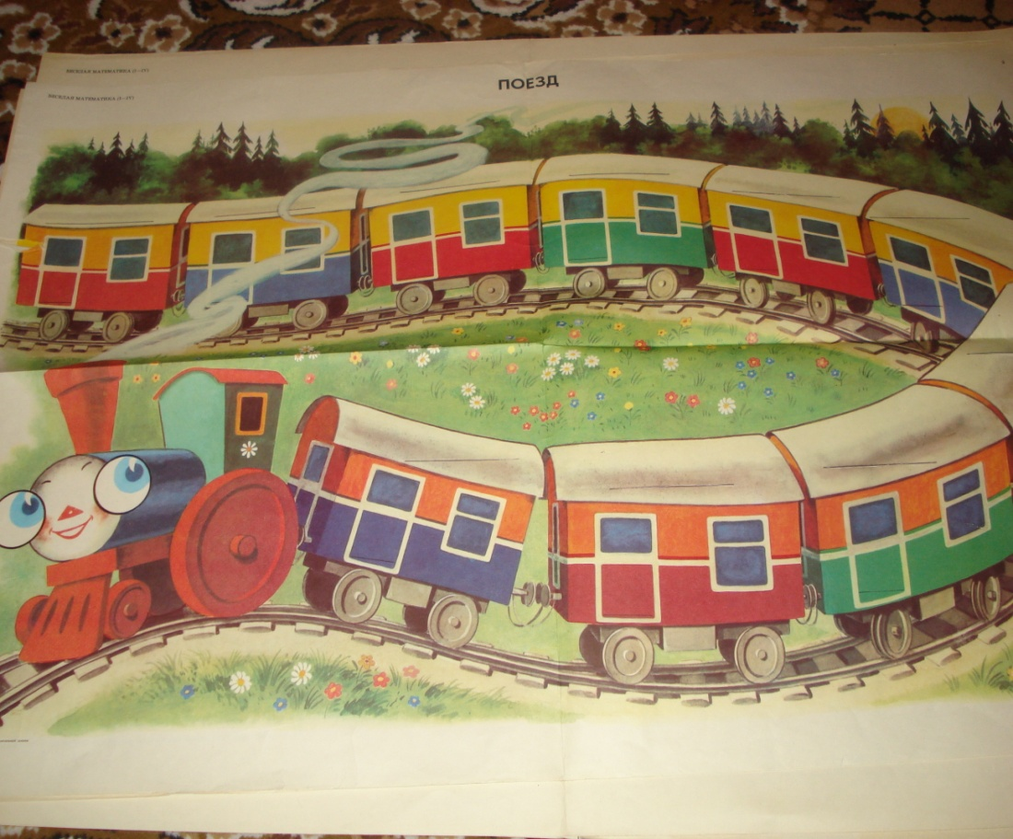
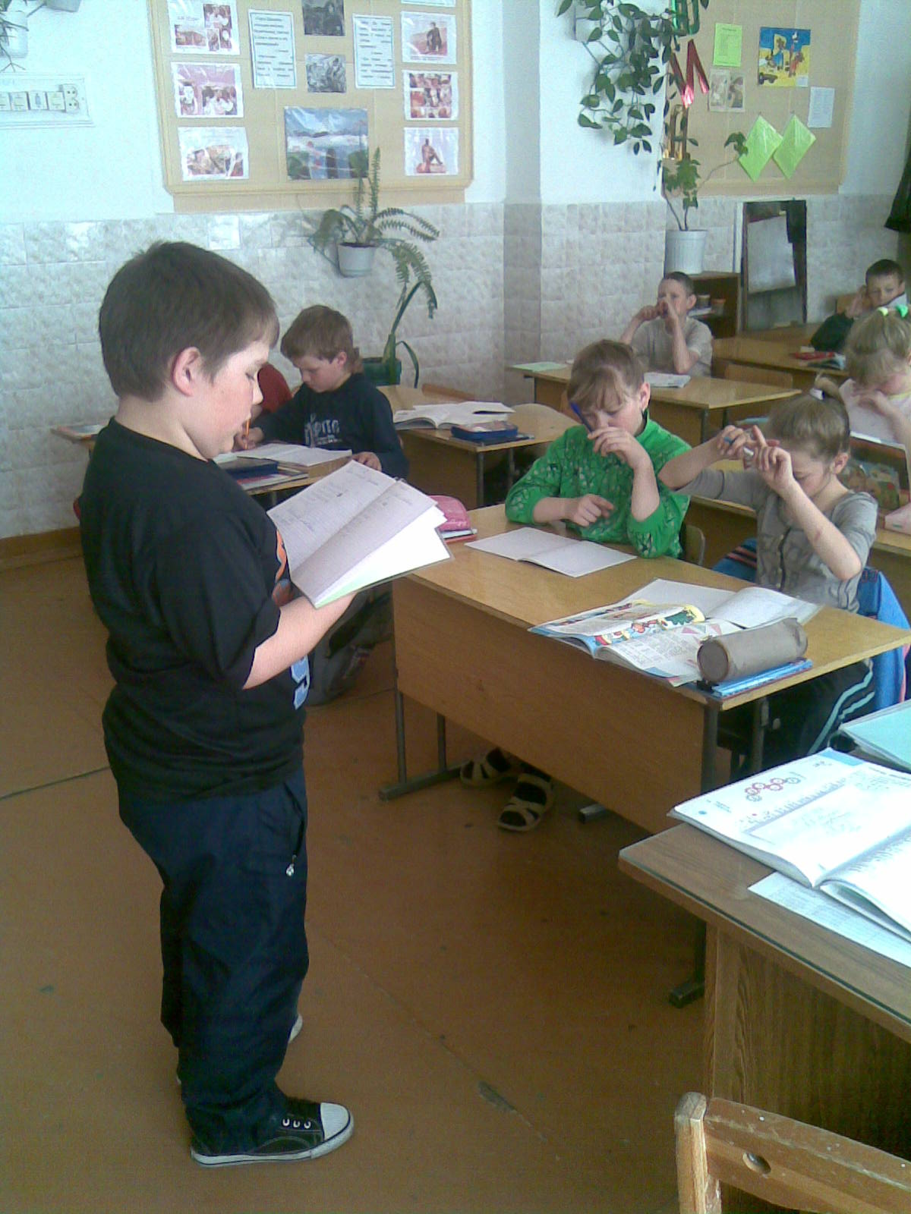
«Собери состав»
«Экзамен»

Slide 10
Сюжетно-ролевые игры
Основные компоненты:
тема;
содержание;
воображаемая ситуация;
сюжет;
роль

Slide 11
Подвижные игры
основные особенности- соревновательный, творческий, коллективный характер;
требуют от играющих активных двигательных действий, направленных на достижение условной цели, оговоренной в правилах

